Slide 1


Anwenderseminar
zum Jahreswechsel 2019 / 2020

Slide 2


Status LN UI
-
plus Optimierungen im Statistikmanager

Slide 3
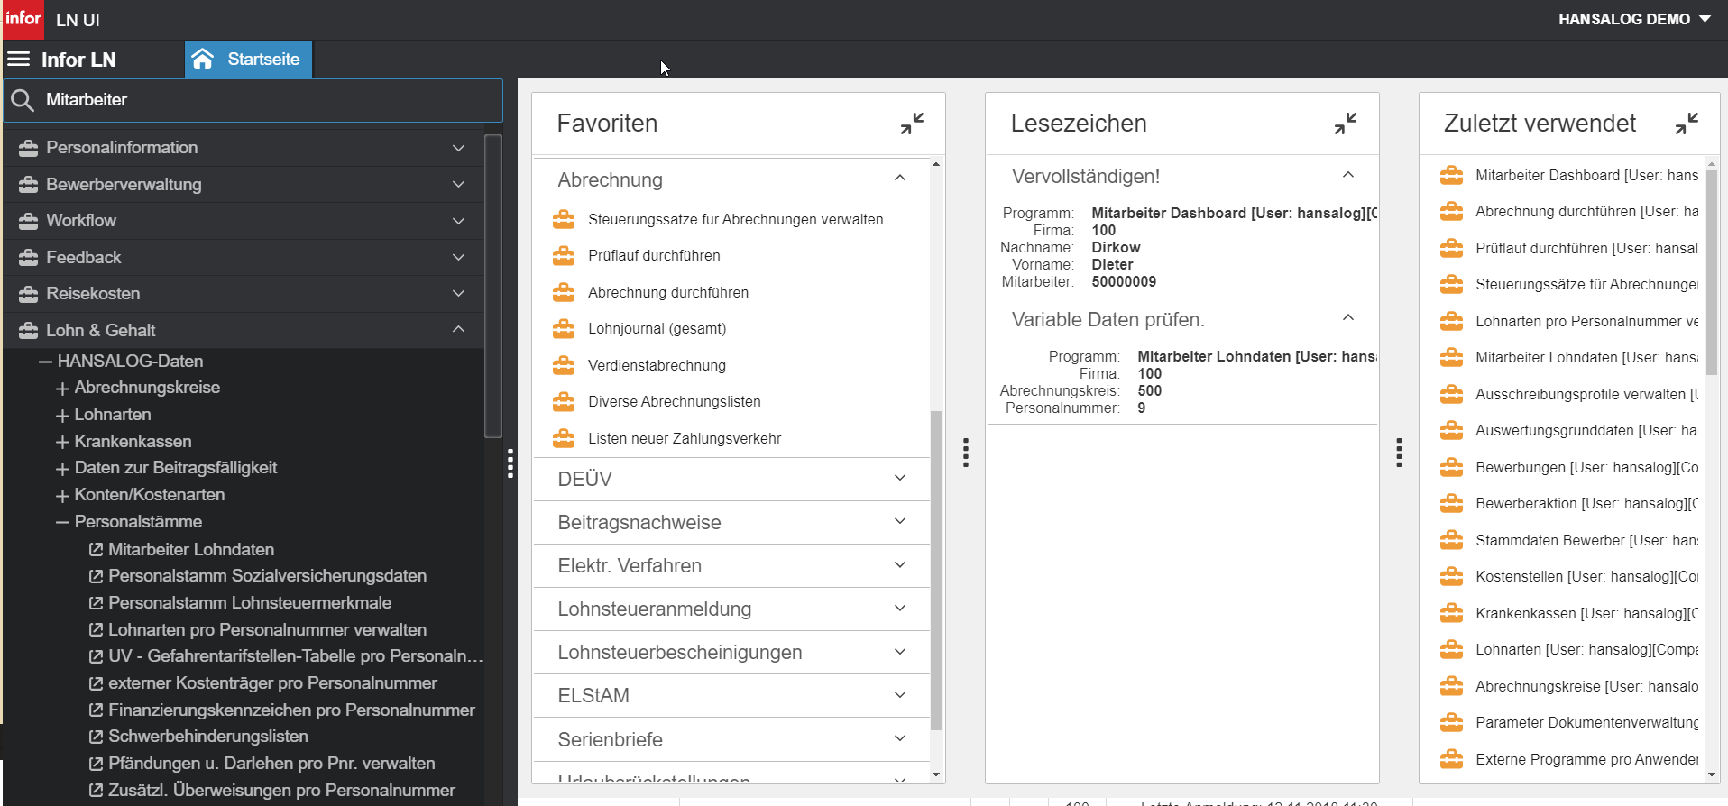
LN UI – Vorteile im Startmenü

Slide 4
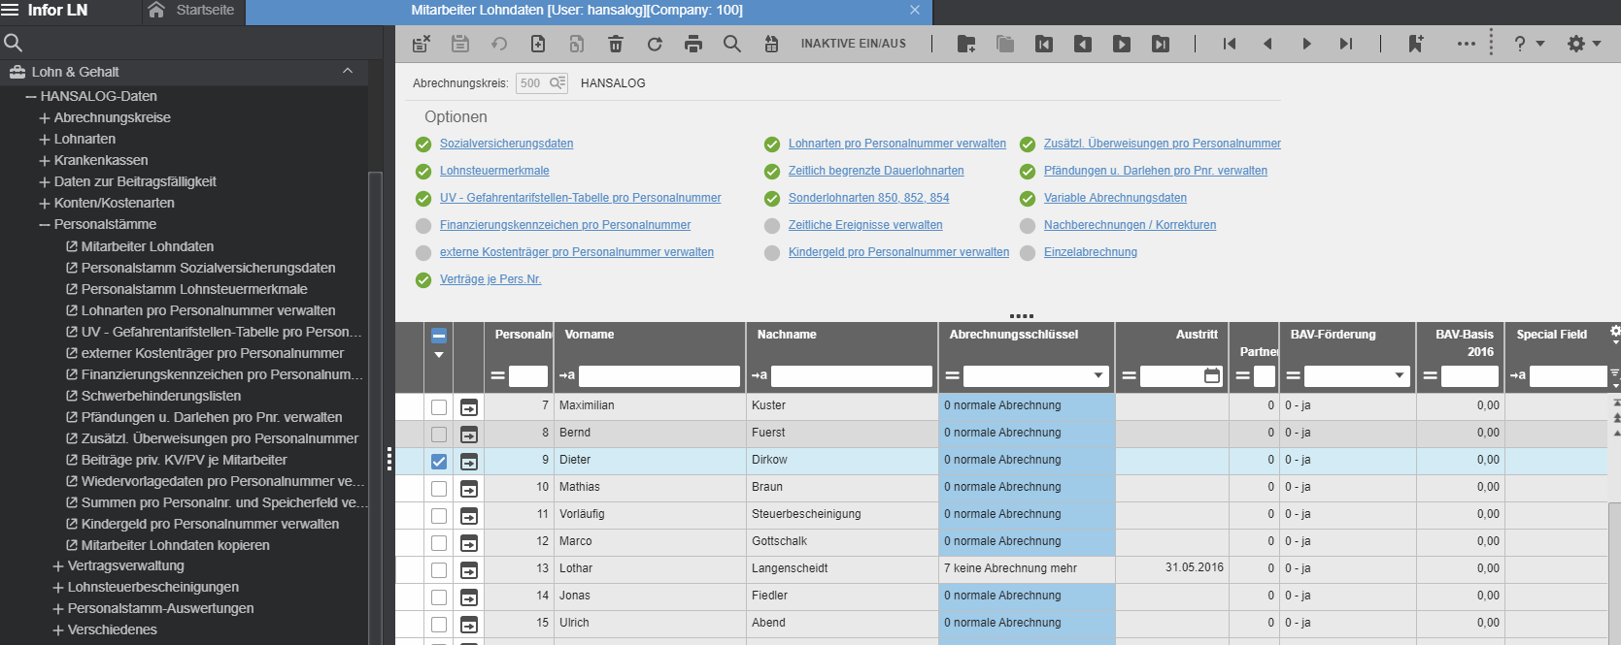
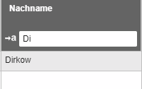
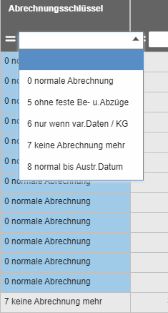
LN UI – Vorteile in Übersichtsmasken

Slide 5
LN UI – ein paar interessante Informationen
Neuinstallationen erfolgen immer auf LN UI
Ca. 40 Migrationen von ERP, LN auf LN UI erfolgreich
abgeschlossen
Ca. 20 Migrationen auf LN UI beauftragt
Stetige Erweiterung der Funktionalitäten
Browserfunktionalität sehr stabil
Serverupdates i.V. mit LN UI-Umstellung konstanter Prozess
Version LN UI 10.6 wird 2020 bereitgestellt

Slide 6
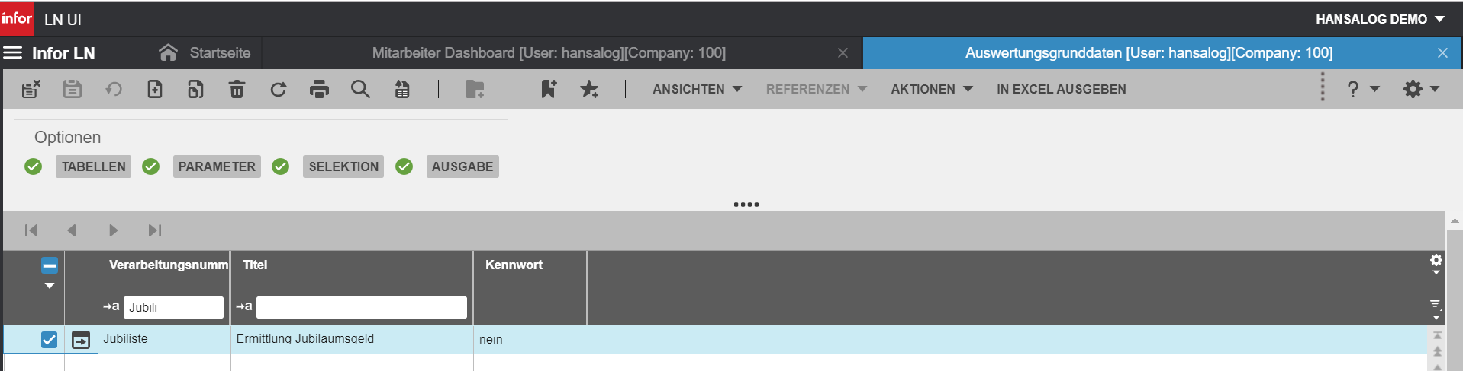
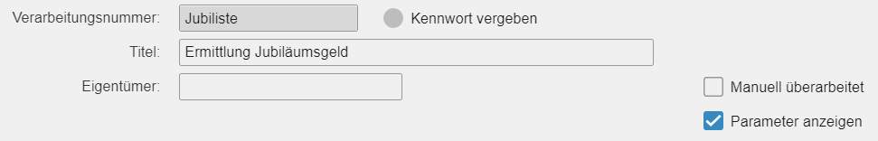
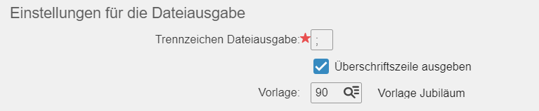

Neuerungen im Statistikmanager
Definition der Auswertung mit Neu oder Doppelklick
Auswertung mit Leben füllen

Slide 7
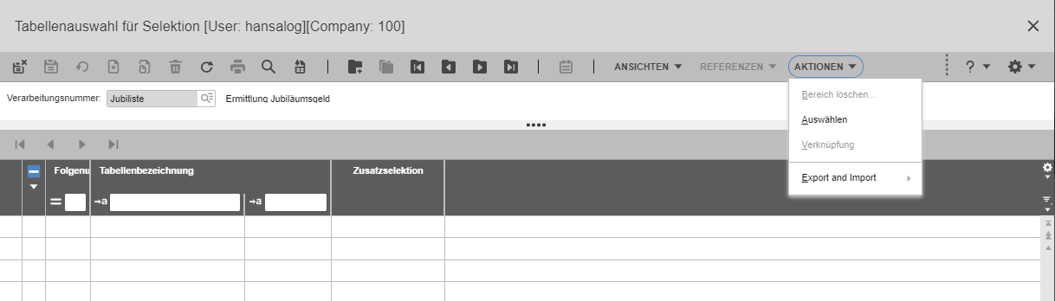
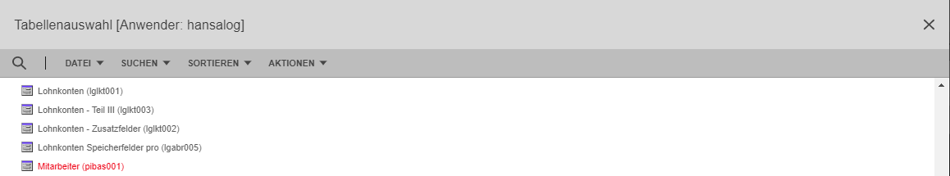
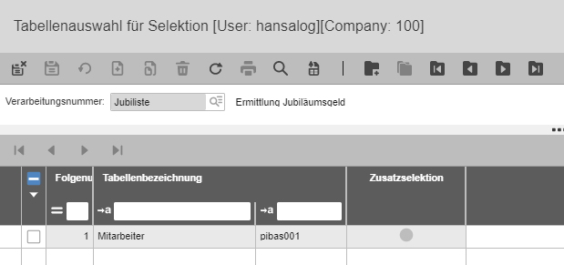

Statistikmanager – Selektion Haupttabelle
Primärtabelle definiert

Slide 8
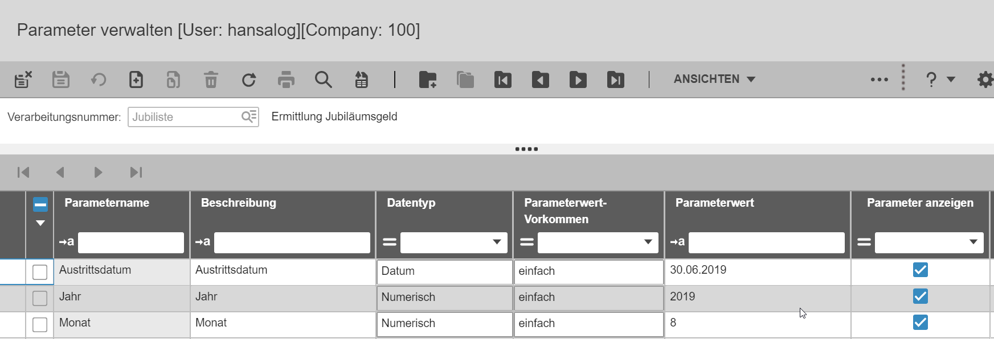


Statistikmanager – Parameter anlegen
Aufruf des Parameters mit eingeschlossenen Prozentzeichen
Parameter definiert

Slide 9
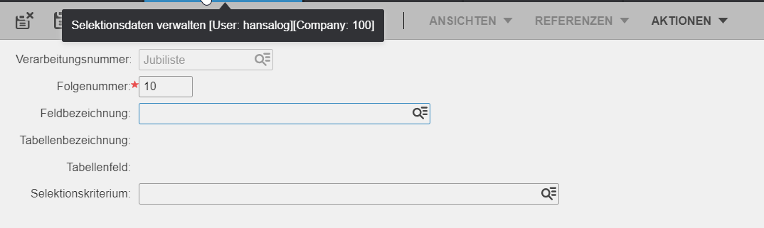
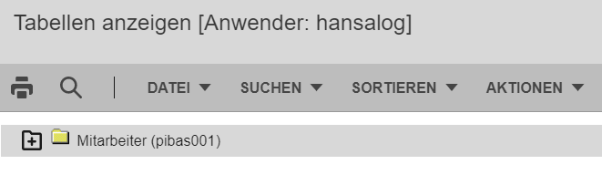
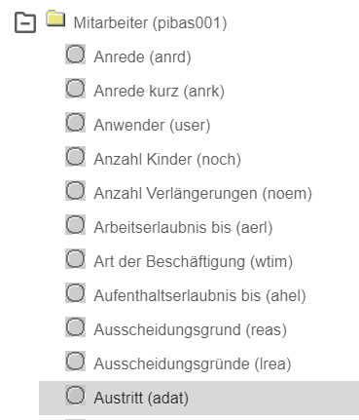
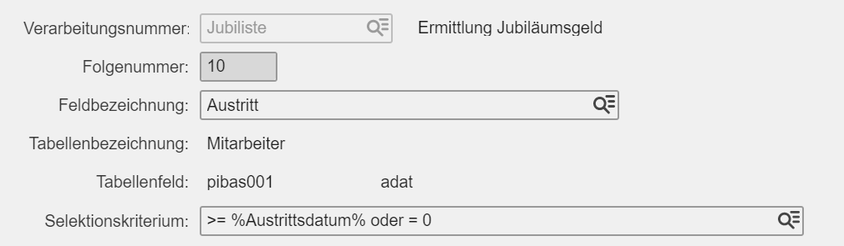

Statistikmanager – Selektion der Datenbereiche
Feldauswahl nur aus
der Haupttabelle
Selektion definiert
Austrittsdatum ist größer / gleich 30.06.2019
oder = 0 (kein Austritt hinterlegt)

Slide 10
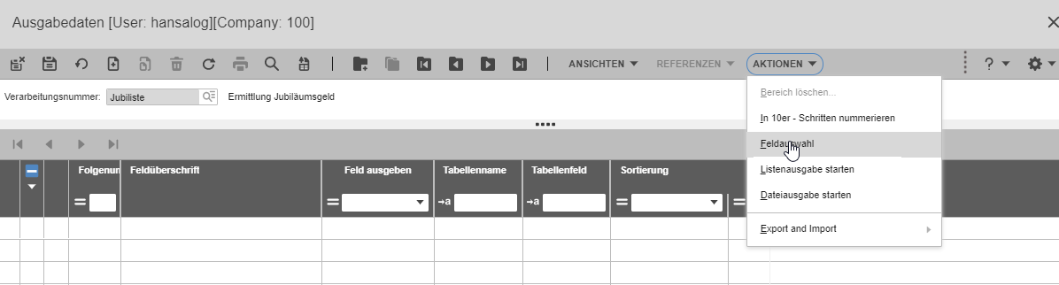
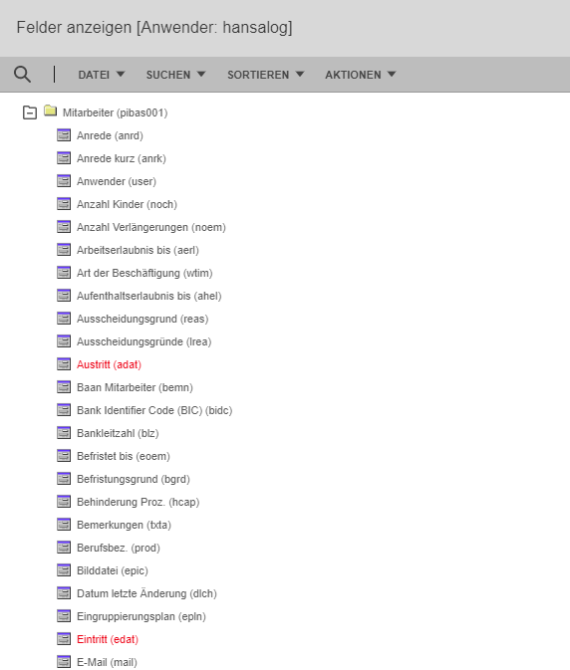
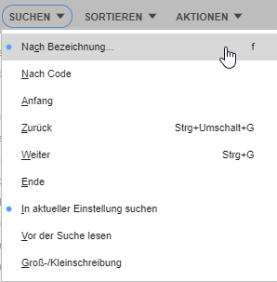
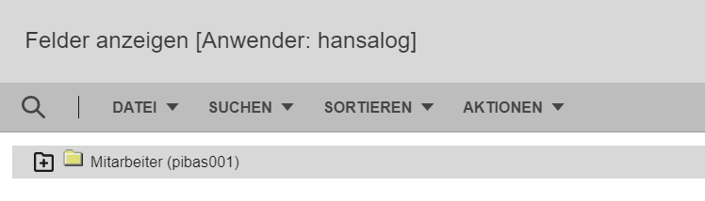
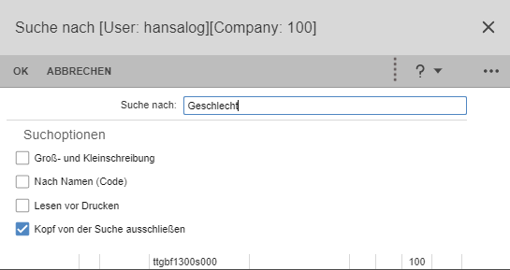
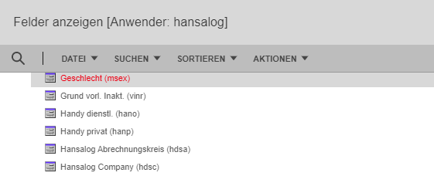
Statistikmanager – Selektion Auswertungsfelder
Feldauswahl per Doppelklick

Slide 11
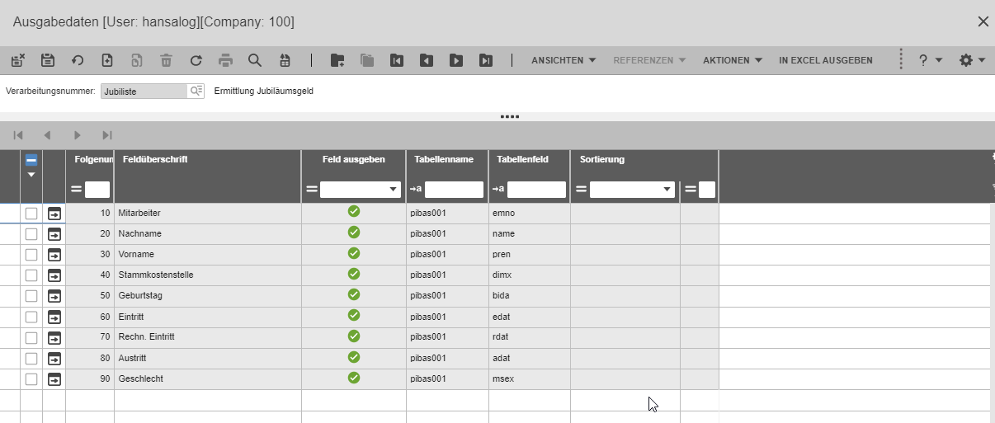
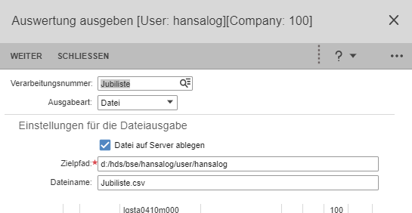
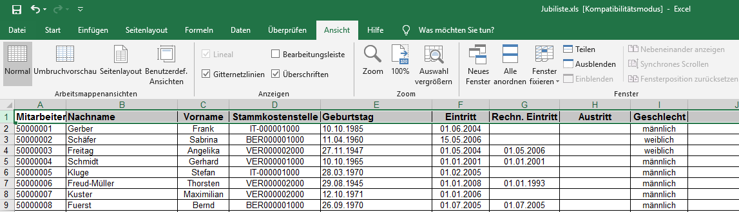

Statistikmanager – Ergebnis Feldauswahl
Ausgabefelder definiert

Slide 12


Statistikmanager – Abfragekonstanten
Alter des Mitarbeiters auf Basis vom Geburtsdatum (Konstante ALTER)
Betriebszugehörigkeit auf Basis vom Eintrittsdatum (ZUGEH)
Betriebszugehörigkeit auf Basis vom rechnerischen Eintrittsdatum (RZUGEH)
Bei den Kostanten ALTER, ZUGEH und RZUGEH können als zusätzliche Kriterien
JA (Jahresanfang) und JE (Jahresende) berücksichtigt werden
Ausgabefeld Betriebszugehörigkeit auf Basis vom Eintritt zum Jahresende
ZUGEH([Abrechnungskreis],[Personalnummer],JE)
Ergebnis →

Slide 13
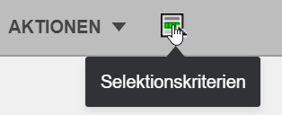
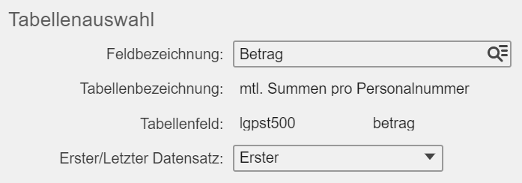
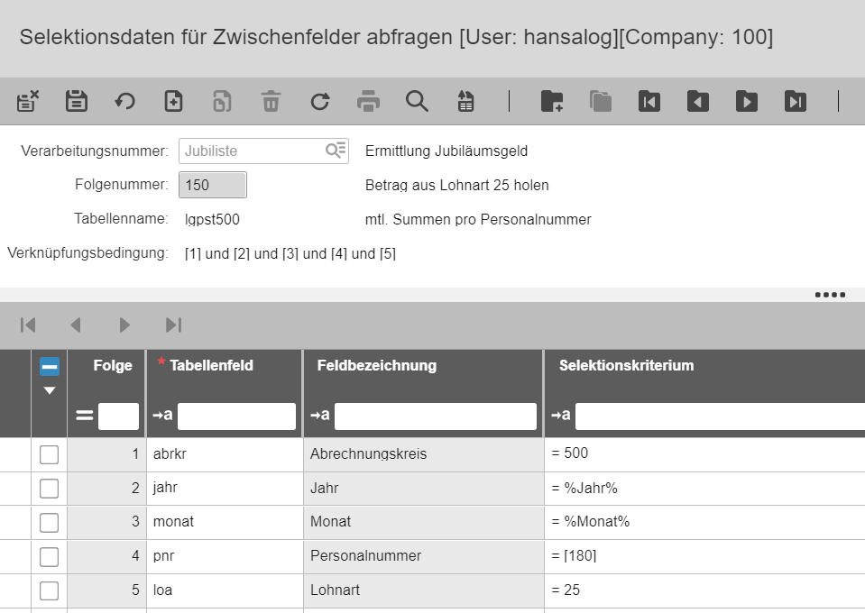


Statistikmanager – Selektion in Abfragefeld
Hole den abgerechneten Betrag aus der Lohnart 25, aus Abrechnungskreis 500 für den Monat 08
und das Jahr 2019 mit der Personalnummer aus dem Feld [180]

Slide 14
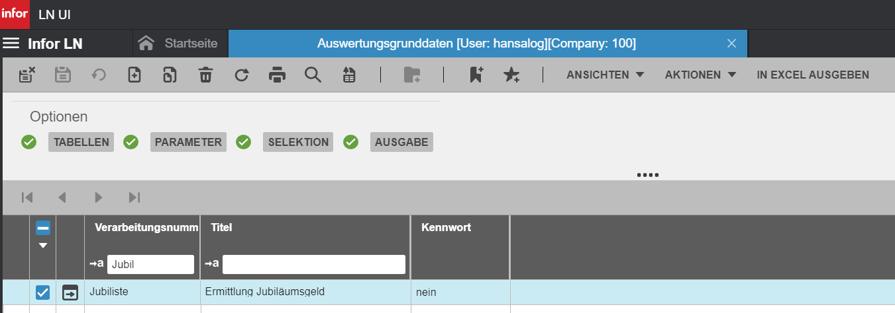
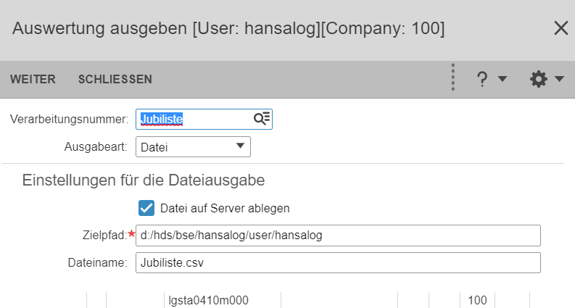
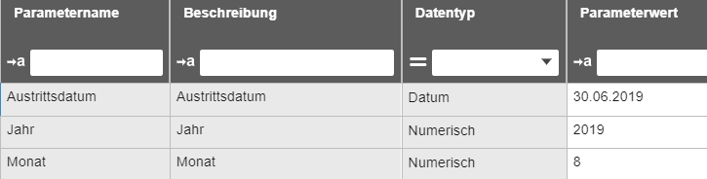

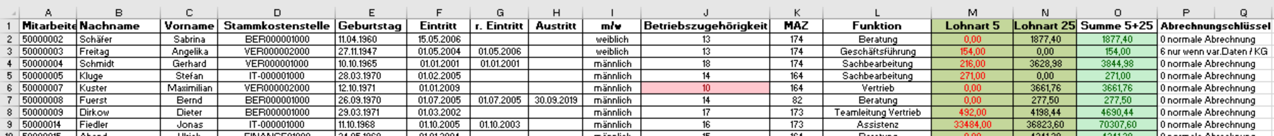
Statistikmanager – Ausgabe in Excel
Überschrift in Fett aus Excel-Vorlage Jubiläum
Betrag aus Lohnart 5 und Lohnart 25 plus Summierung
Ermittlung Betriebszugehörigkeit über Konstante ZUGEH
plus Markierung bei 10 Jahren über Excel-Vorlage
Farbliche Markierung der Betragswerte aus Excel-Vorlage

Slide 15
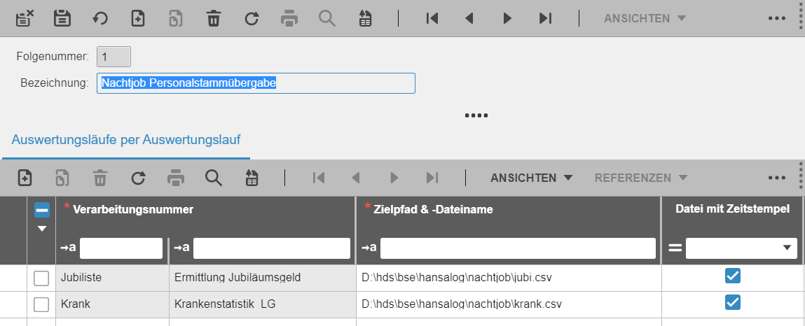
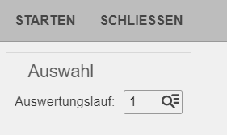
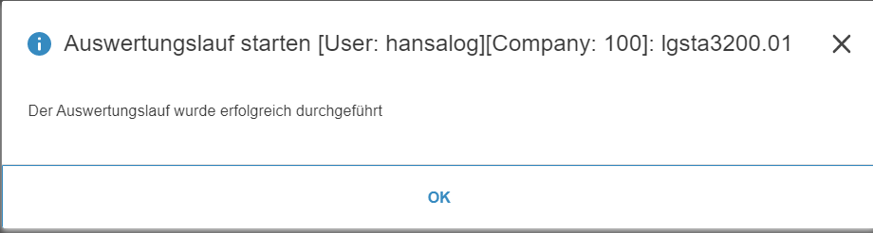
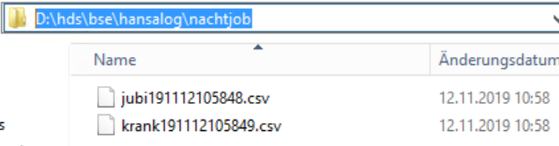
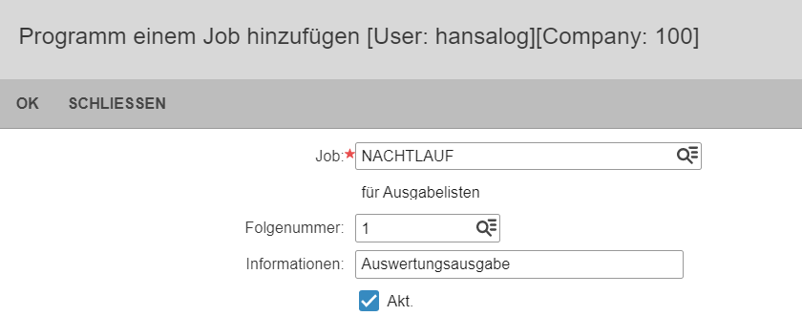
Statistikmanager – Auswertungslauf als Job

Slide 16
Neuerungen im Statistikmanager
Übersichtlichere Darstellung über Dashboard
Vereinfachte Selektionsmöglichkeiten
Neue Abfragekonstanten
Variable Auswertungsparameter
Direkter Schnellaufruf der Statistik
Aufruf von vordefinierten Excel-Templates (wie in HR-Analyse)
Auswertungsläufe als Job
Portalanbindung geplant

Slide 17
Neuerungen im Statistikmanager
Neuerungen im Statistikmanager
Vielen Dank für
Ihre Aufmerksamkeit!

